Slide 1
Створення вебзастосунку інтернет-магазину годинників
Дипломна робота
студента
Фахового Коледжу Електронних Приладів ІФНТУНГу
Підграб’я Ігоря

Slide 2
Основними завданнями дипломного проєкту є:
˗ створення вебсайту, який дозволяє швидко отримати актуальну інформацію про товари в магазині;
˗ нові товари та акції;
˗ місце розташування магазину та канали зв’язку з працівниками;
Отже, метою дипломного проєкту є розробка інформаційного ресурсу для розширення сервісного обслуговування, який характеризуватиметься зручним, сучасним і лаконічним інтерфейсом та актуальним контентом.

Slide 3
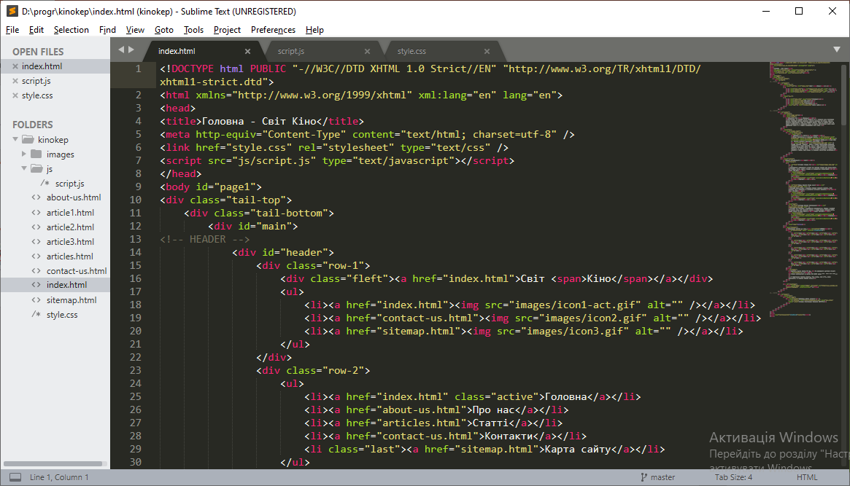
Середовище розробки SublimeText
В меню програми зібрані всі функції для роботи з середовищем.
Закладки відкритих вікон.
Блок minimap для швидкого переміщення в потрібну частину коду.
Вікно програми для роботи з кодом.
Блок папки проекту, в ньому обираємо потрібний для редагування файл.

Slide 4
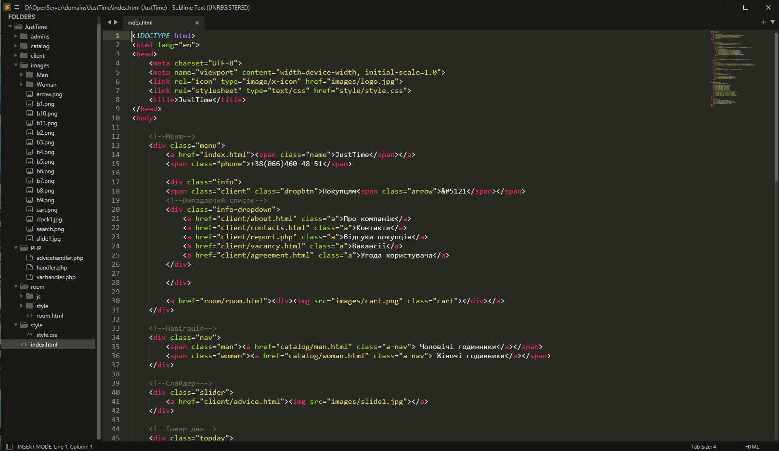
Структура проекту
В кореневій папці проекту розміщено файл index.html та підкаталоги
Підкаталог [images], вміщує всі графічні файли, що застосовуються для оформлення сторінок
В папці [js] проекту розміщено всі програмні файли

Slide 5
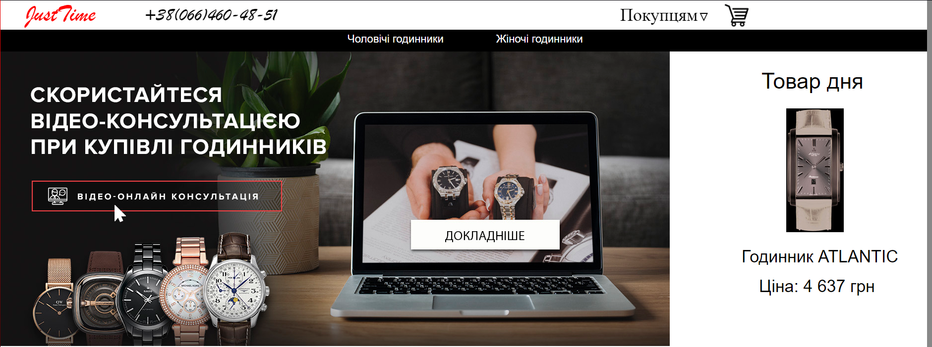
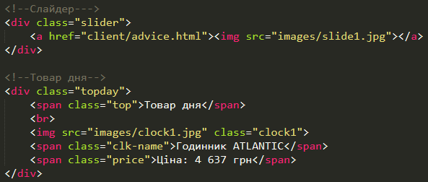
Застосування графічних файлів на прикладі сторінки Головна
За відображення графічних файлів на сторінці відповідає параметр src тегу img .

Slide 6
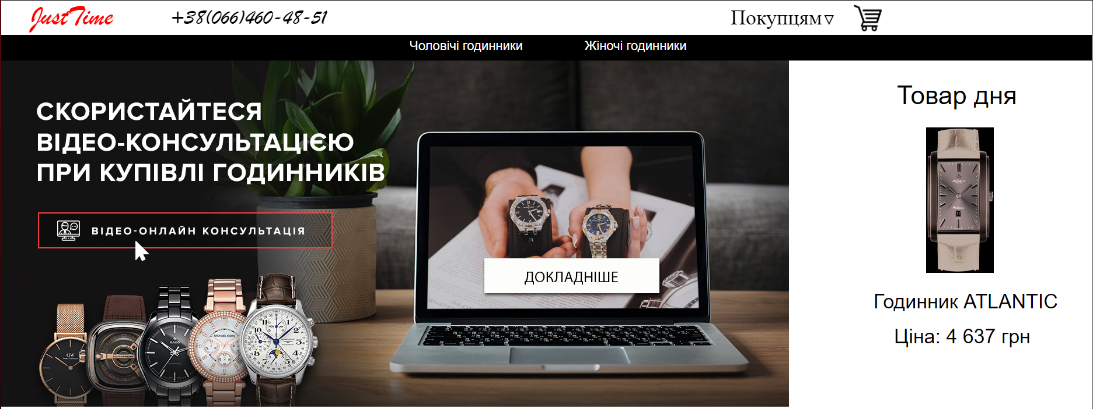
Навігація по сайту
Запуск файлу index.html формує головну сторінку сайту.
Навігація по сайту здійснюється за допомогою:
- закладок головного меню
- піктограм графічного меню

Slide 7
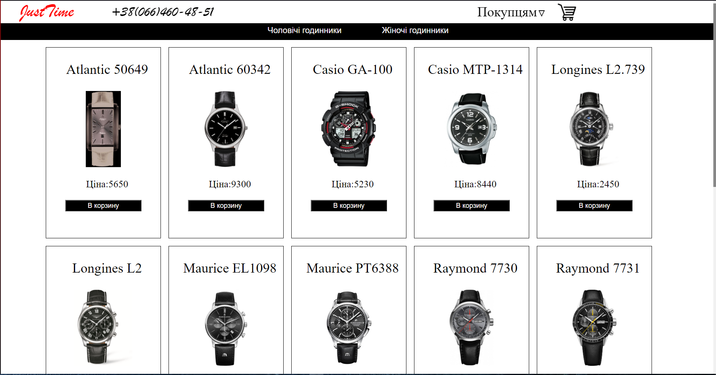
Сторінка «чоловічі Годинники»
На сторінці ми можемо баичти:
- Назва товару;
- Зображення та ціну;
- А також реалізовано кнопку додавання товару у кошик

Slide 8
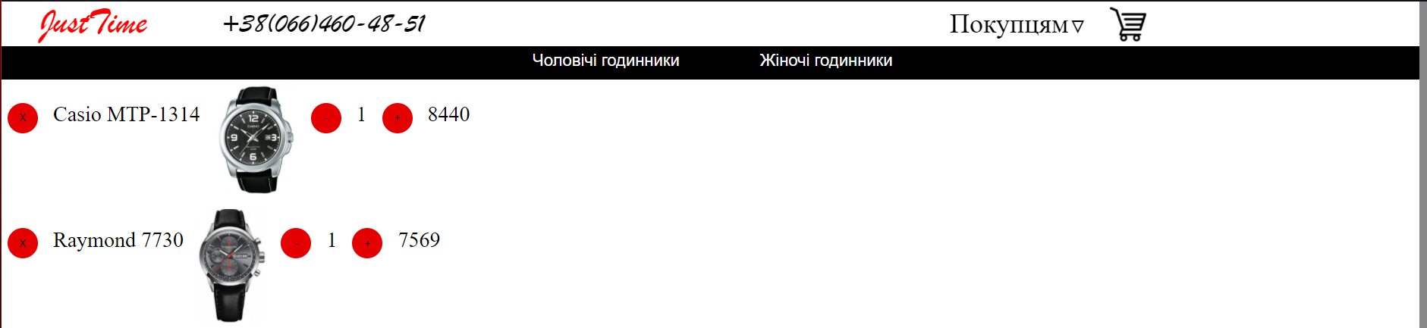
Сторінка «кошик»
На сторінці «Кошик»
Реалізовано відображення доданого товару з сторінки «Чоловічі» або «Жіночі годинники»;
Реалізовано функціонування кнопок «додавнання», «віднімання» та «видалення» товару;
Також відображення назви, зображення, кількості, та загальну ціну товару.

Slide 9
В результаті проведеної роботи було виконано всі поставленні завдання та вимоги.
Виходячи з розрахованих економічних показників розробки програми можна зробити визначення, що програмний продукт є ефективним та прибутковим.
Функціональні можливості спроектованого вебсайту дозволяють застосовувати його в якості інформаційного ресурсу для ефективного ознайомлення користувачів мережі Інтернет із новинками та актуальним контентом.
Отже, завдання дипломного проектування виконано і результати виконання можна впроваджувати в сферу інформаційно-комунікаційних технологій.

